Slide 1

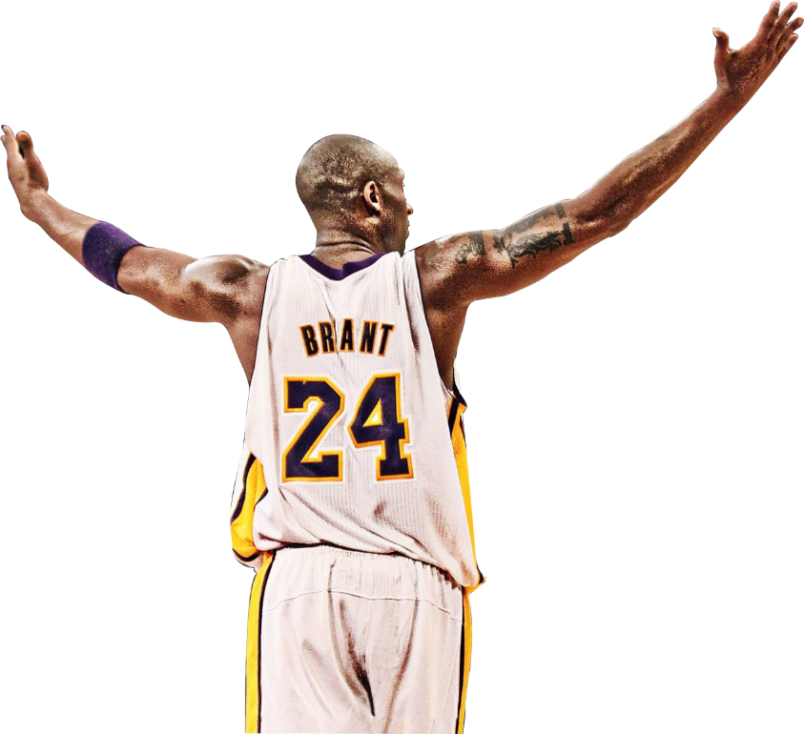
WHO
KOBE
I
BRYANT
AM?
WWW.TOPPPT.CN
Notes:
更多免费教程和模板请访问：www.quppt.com

Slide 2
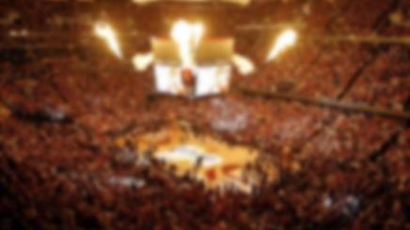
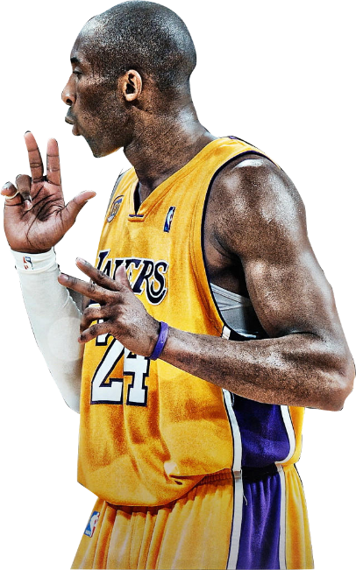
目录 / CONTENTS
1
单击此处添加标题
2
单击此处添加标题
3
单击此处添加标题
Notes:
更多免费教程和模板请访问：www.quppt.com

Slide 3
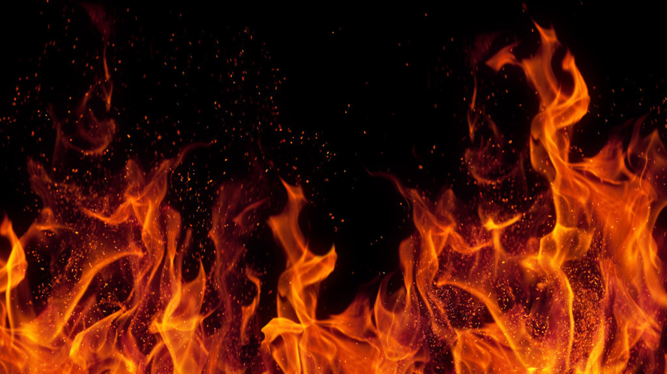
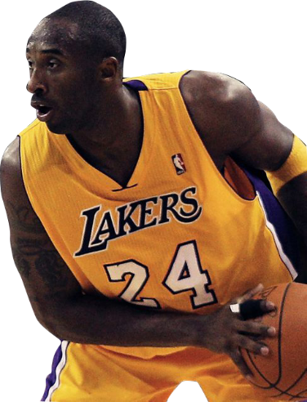
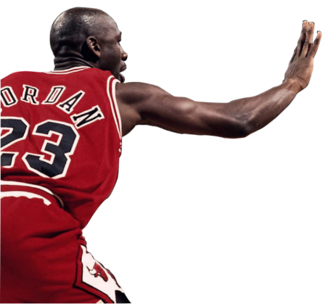
Kobe Bryant
1
次
常规赛
MVP
Notes:
更多免费教程和模板请访问：www.quppt.com

Slide 4
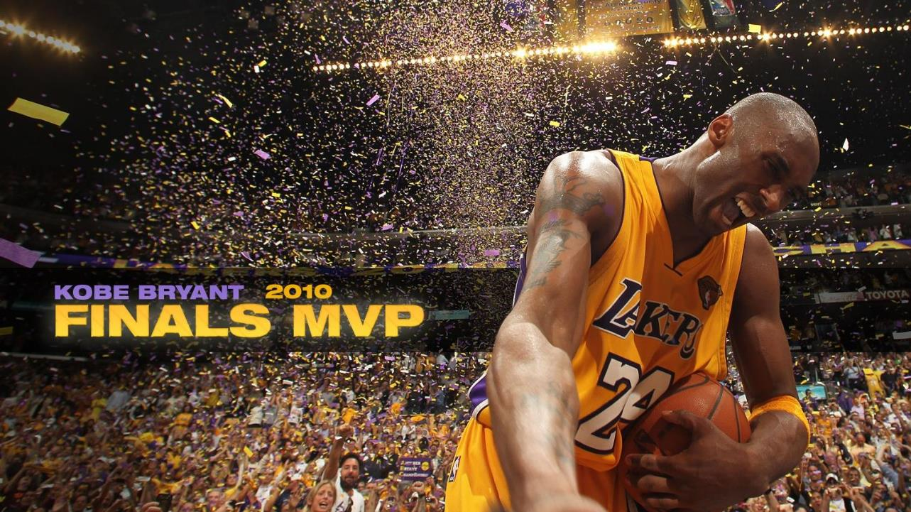
Kobe Bryant
总决赛
2次
MVP
Notes:
更多免费教程和模板请访问：www.quppt.com

Slide 5

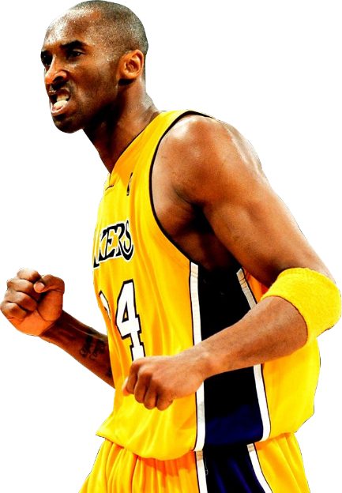
WHERE
HAPPENS
三连冠
1990-2000赛季
2000-2001赛季
2001-2002赛季
Notes:
更多免费教程和模板请访问：www.quppt.com

Slide 6

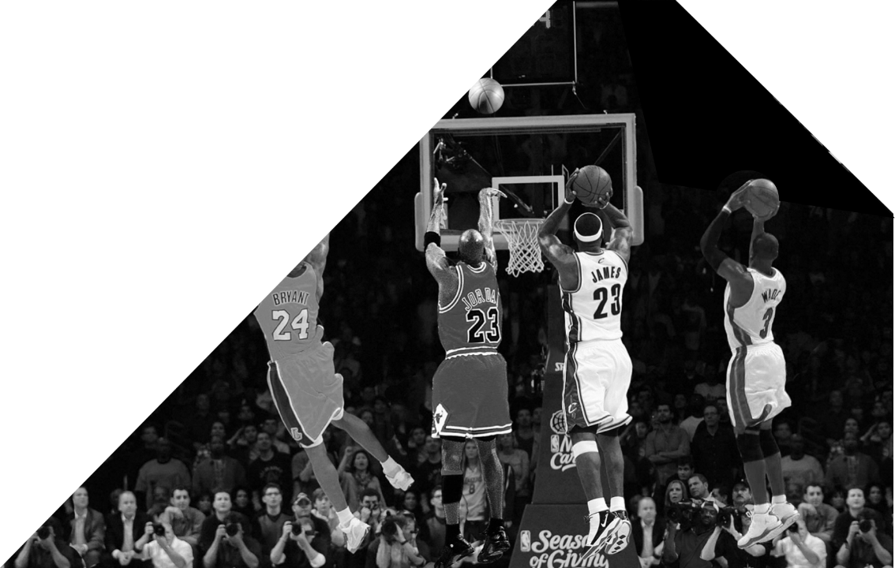

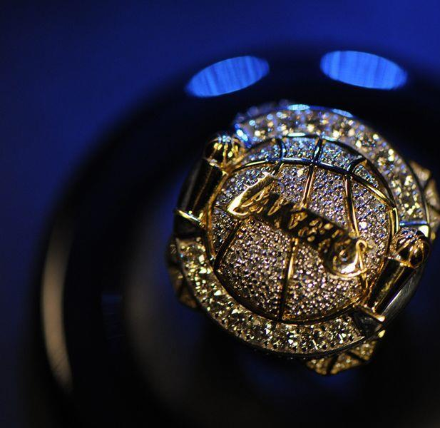
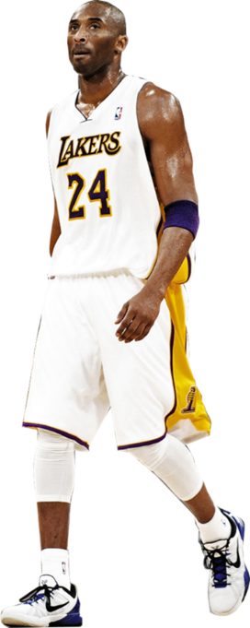

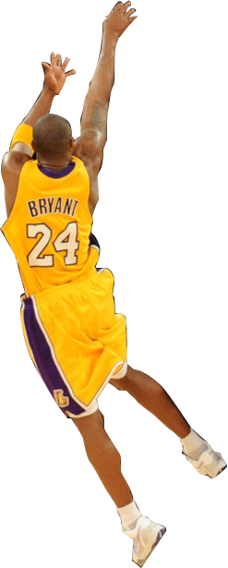
4
次
全明星
5
ALL STAR
枚
MVP
戒
指
总冠军
6
英尺
英寸
Notes:
更多免费教程和模板请访问：www.quppt.com

Slide 7
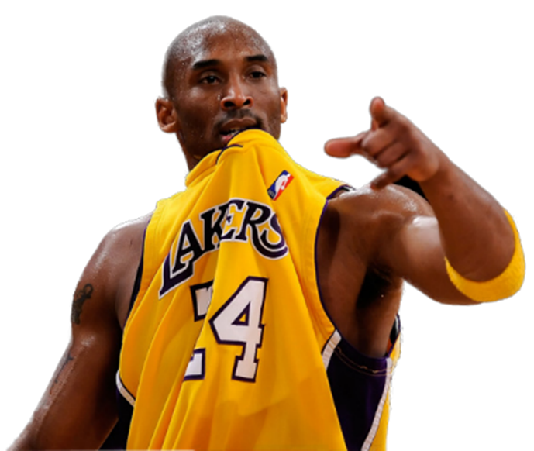
7
次
晋级
总决赛
Notes:
更多免费教程和模板请访问：www.quppt.com

Slide 8
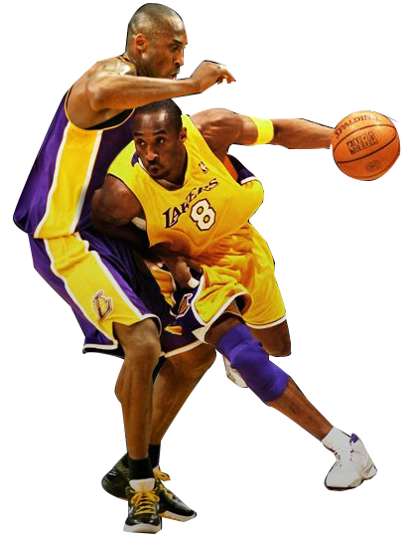
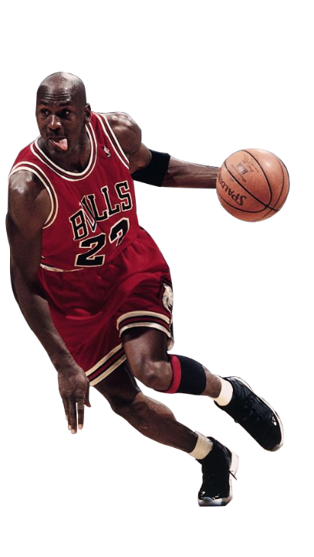
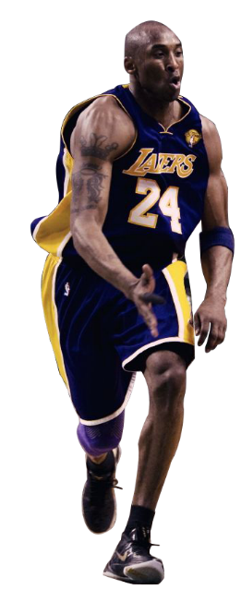
9
次
8
号
最佳防守
球衣
第一阵容
Kobe Bryant
Notes:
更多免费教程和模板请访问：www.quppt.com

Slide 9
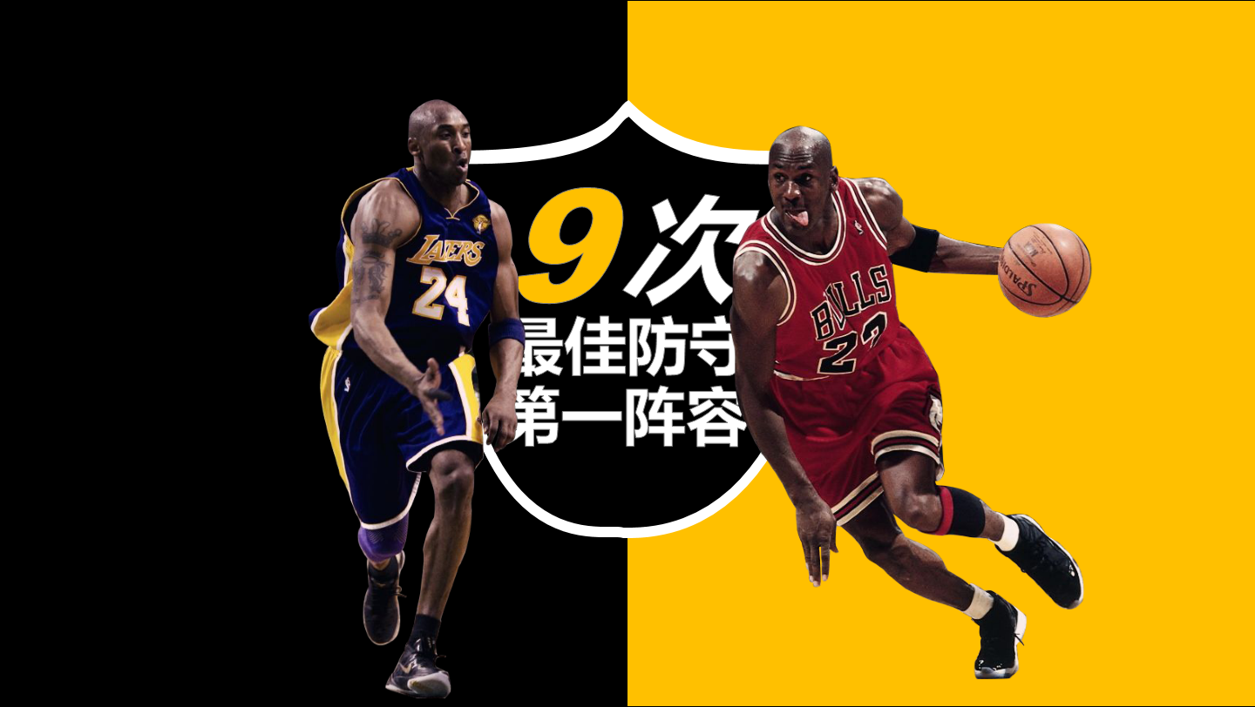

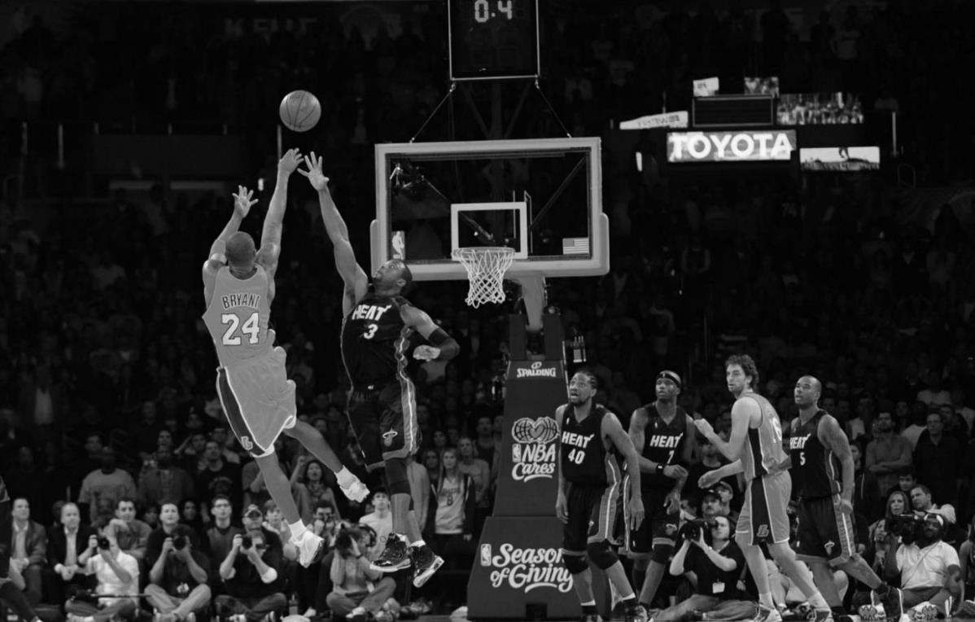
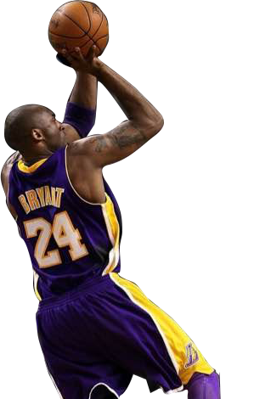
最佳阵容
WHERE
1
2
AMAZING
1
1
一阵
次
个单场
HAPPENS
三分球
Notes:
更多免费教程和模板请访问：www.quppt.com

Slide 10
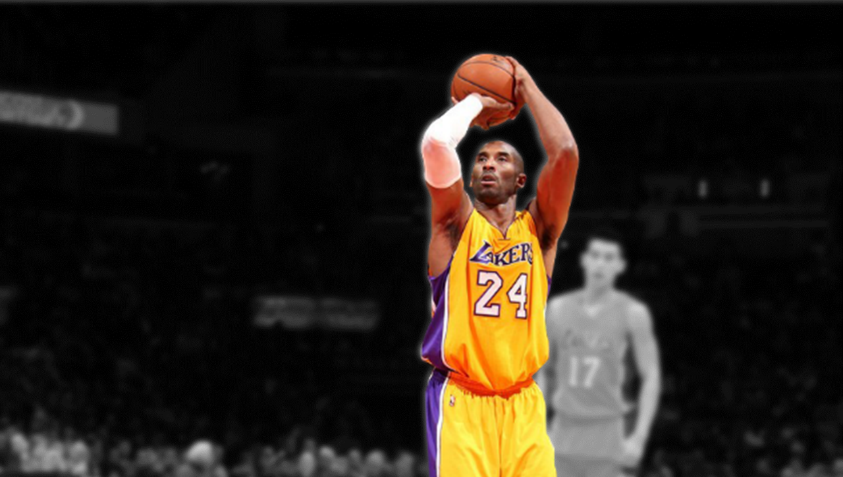
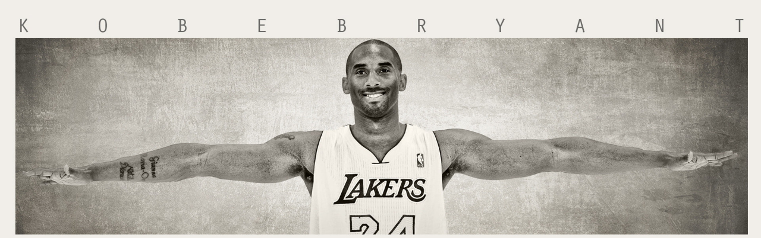
14
单节命中
次罚球
KOBE BRYANT
13
顺位被选中
Notes:
更多免费教程和模板请访问：www.quppt.com

Slide 11

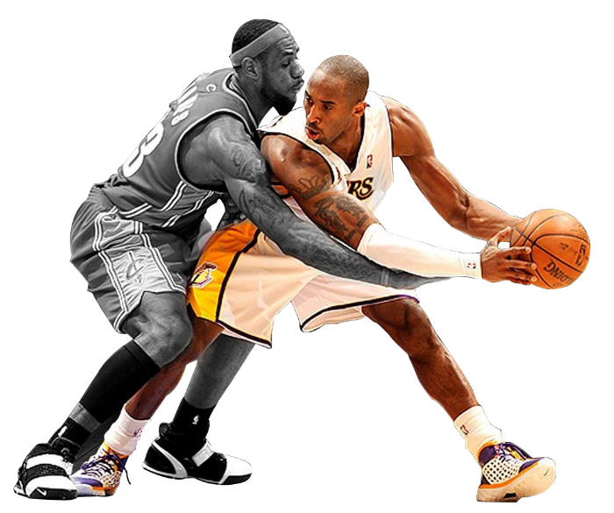
1
5
9
次
圣诞大战
Notes:
更多免费教程和模板请访问：www.quppt.com

Slide 12
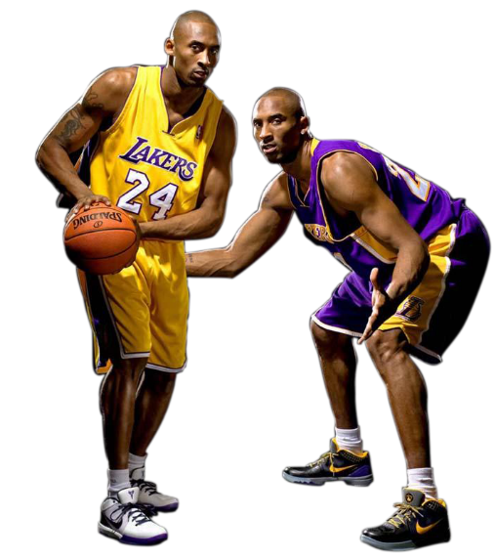
4
6
7
7
0
0
0
0
0
3
分钟
出场时间
Notes:
更多免费教程和模板请访问：www.quppt.com

Slide 13
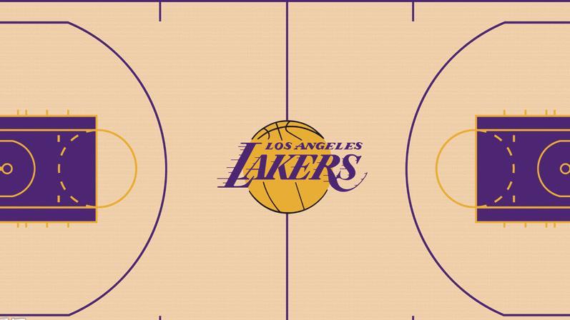
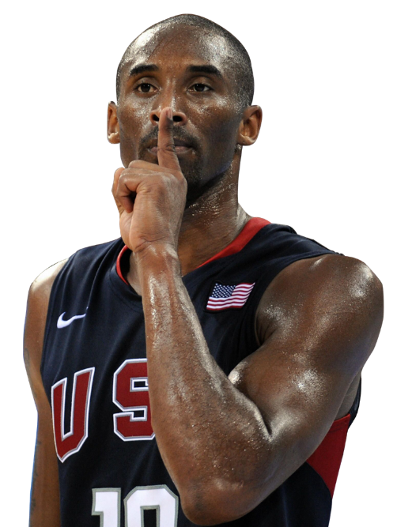
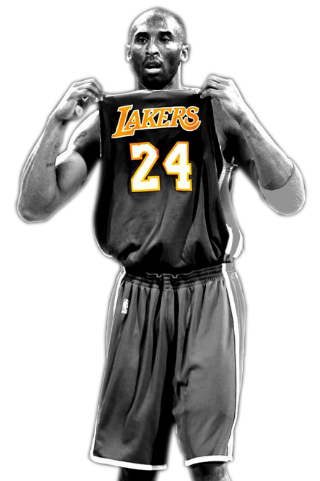
32482
分
6800
篮板
1280
次出场
6122
助攻
1132
次首发
1882
抢断
627
盖帽
Notes:
更多免费教程和模板请访问：www.quppt.com

Slide 14
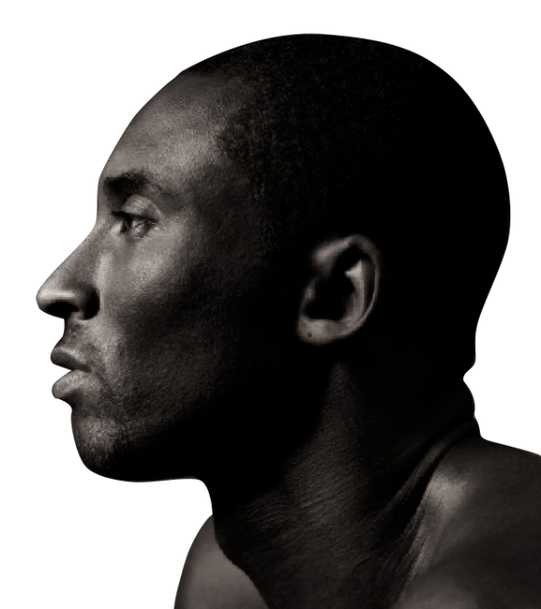


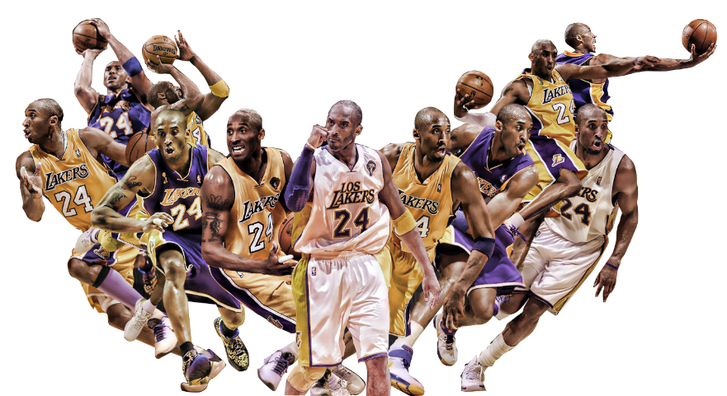
共命中：
11321
次投篮
1694
个三分
8146
次罚球
Notes:
更多免费教程和模板请访问：www.quppt.com

Slide 15
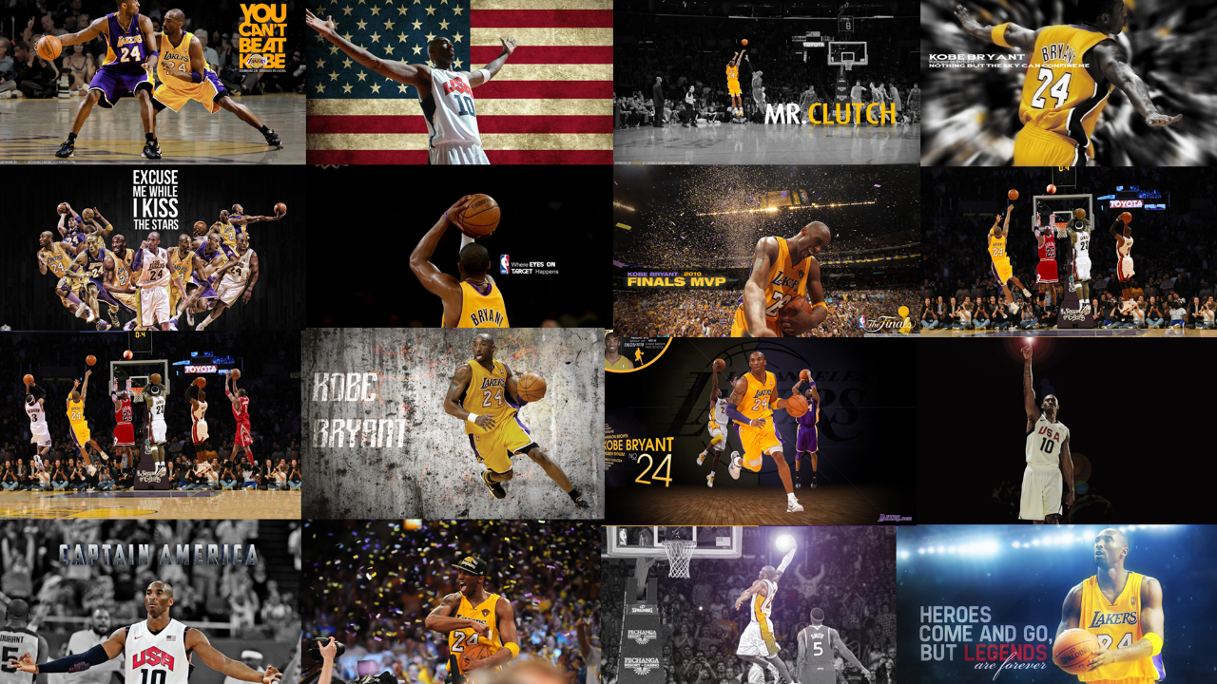
THANKS
经营PPT，能收获一门小小的技能。
但经营自己，却能获得大大的惊喜。
更多免费就在官网：
WWW.TOPPPT.CN
Notes:
更多免费教程和模板请访问：www.quppt.com

